Slide 1
第二章 开 链 烷 烃

Slide 2
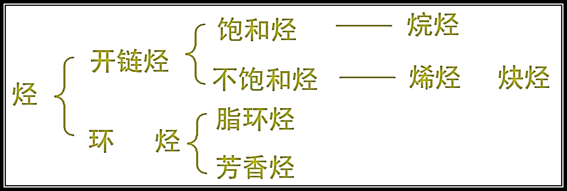
只含有碳和氢两种元素的化合物称为碳氢化合物(hydrocarbon)，简称为烃。

Slide 3
烷烃是分子中碳原子间仅以单键相连接，碳原子剩余的价键全部用来和氢原子成键，又称饱和烃（saturated hydrocarbon)。
烷烃是一类不太活泼的烃类化合物，主要来源于石油和天然气。

Slide 4
气态 沼气及天然气的主要成分是甲烷
石油气的主要成分是C1 ~ C4的烷
液态 汽油（gasoline）、煤油和柴油为：
C₇-C₁₂、C₁₂-C₁₆ 和C₁₆-C₁₈的烷
半固态和固 态 凡士林和石蜡为 20个碳以上
的烷
洋白菜叶子及苹果皮上存在廿七与廿九烷
蚂蚁传递信息素是十一和十三烷

Slide 5
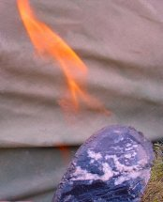
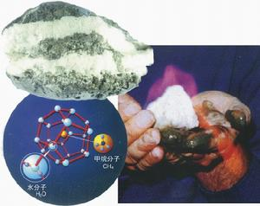
可燃冰
  natural gas hydrate
  gas hydrate
天然气在0℃和30个大气压的作用下结晶而成的“冰块”。“冰块”里甲烷占80%～99.9%，可直接点燃，燃烧后几乎不产生任何残渣，污染比煤、石油、天然气都要小得多。1立方米可燃冰可转化为164立方米的天然气和0.8立方米的水。

Slide 6
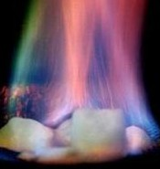
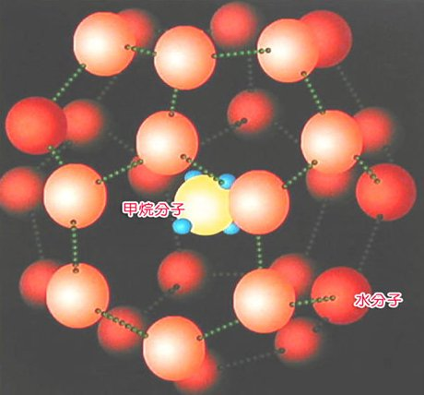
在高压低温下，甲烷分子可被“嵌入”由水分子通过氢键缔而形成的三维“笼子”中，成为笼型水合物。由于形成的条件不同，甲烷与水的比例可以不同，其中已证实的一种水合物分子结构为 CH₄•8H₂O（如图所示）。

Slide 7
一、通式 同系列 同分异构
1．通式 C_{n}H_{2n+2}
名称 | 碳数 | 分子式 | 结构简式
甲烷 | 1 | CH₄ | CH₄
乙烷 | 2 | C₂H₆ | CH₃CH₃
丙烷 | 3 | C₃H₈ | CH₃CH₂CH₃
正丁烷 | 4 | C₄H₁₀ | CH₃CH₂CH₂CH₃
异丁烷 | 4 | C₄H₁₀ | (CH₃)₂CHCH₃

Slide 8
2．同系列
具有相同的通式(官能团一致），相差一个“CH₂”或几个“CH₂”的一系列化合物称为同系列。
同系列中的每一个化合物叫做同系物。

Slide 9
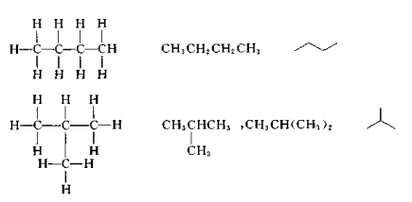
3．同分异构
分子式相同 结构不同
例如：正丁烷 和 异丁烷
结构式
结构简式
键线式

Slide 10
这种分子式相同但分子内原子的连接方式不同的异构体,称为构造异构体；有时称作骨架(碳链)异构。

Slide 11
二、命名
1. 碳、氢原子的类型和烷基
只和1个碳原子相连的碳 为1º 碳（伯碳）
与1°碳相连的氢 1°氢（伯氢）
同理可定义
2°(仲)、3°(叔)、4°(季)碳
2°(仲)、3°(叔)氢

Slide 12
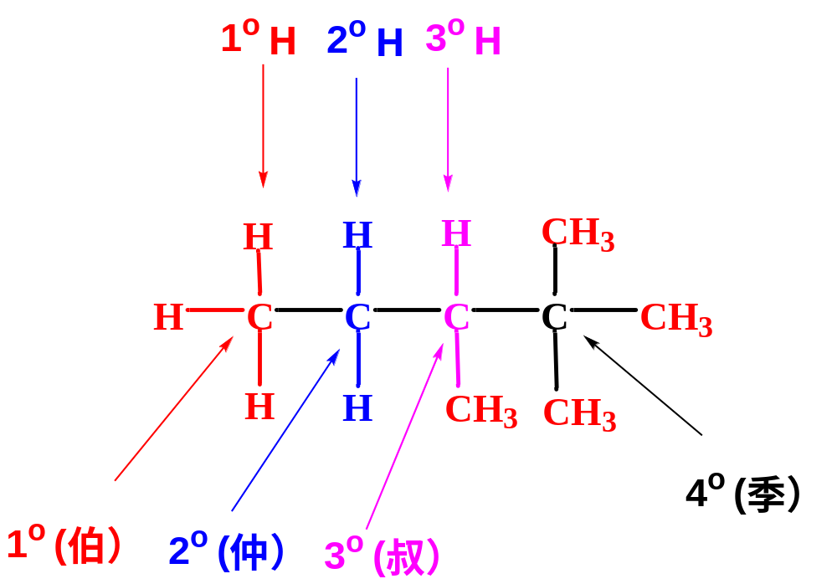

Slide 13
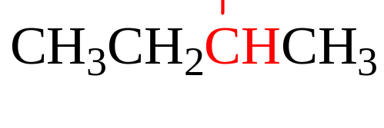

烷烃分子中去掉一个氢原子后剩下的原子团称为烷基（Alkyl)
通常用 R- 表示，英文 用 “ yl ” 替代 “ ane ”
Methane → Methyl CH₃- Me
Ethane → Ethyl CH₃CH₂- Et
n-Propane → n-Propyl CH₃CH₂CH₂- n-Pr
CH₃CH₂CH₃ → isopropyl (CH₃)₂CH- i-Pr
n-Butane → n-Butyl CH₃CH₂CH₂CH₂- n-Bu
CH₃CH₂CH₂CH₃ → sec-Butyl s-Bu
iso-Butane → iso-Butyl (CH₃)₂CHCH₂- i-Bu
(CH₃)₂CHCH₃ → tert-Butyl (CH₃)₃C- t-Bu

Slide 14






仲丁基（s-Bu）
正丙基（n-Pr）
异丁基（i-Bu）
异丙基（i-Pr）
叔丁基（t-Bu）
正丁基（n-Bu）

Slide 15

等效氢的概念
化学环境相同的氢， “CH₄”中去掉1个 H 再与一个碳结合：去掉任何一个 H 所得结果相同。
乙烷分子中去掉任一碳上的1个H换成CH₃，都生成丙烷，6个H也是等效的。
4 个 H 是
等 效 的 ！

Slide 16
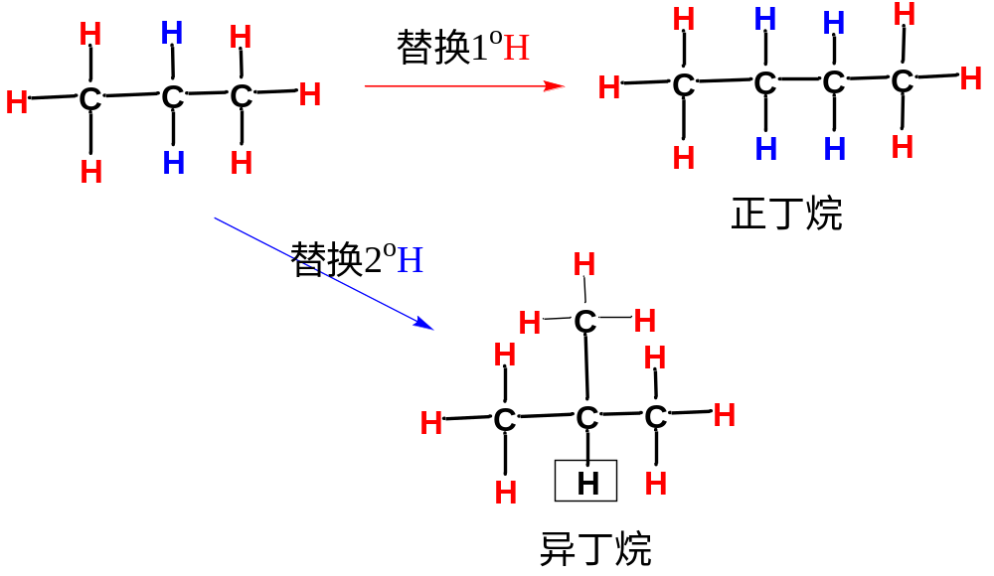
丙烷分子中有两种等效氢

Slide 17
判断取代产物的数量
等效氢
判断烷基等的种类
HNMR 中很重要

Slide 18
2. 普通命名法
直链烷烃 命名为正某烷
“某”是指碳原子的个数，碳数由1—10时，用 “天干” 表示。即：甲、乙、丙、丁、戊、己、庚、辛、壬、癸。
十个碳以上的烷则用汉字数字表示碳原子的个数。
支链烷烃 用“异、新”来表示支链

Slide 19
普通命名法有很大的局限！
CH₃CH₂CH₂CH₂CH₂CH₃
hexane(正己烷)
CH₃
CH₃—C—CH₂ CH₃
CH₃ neohexane(新己烷)
CH₃CHCH₂CH₂CH₃
CH₃
Isohexane(异己烷)
CH₃CH₂CHCH₂CH₃
CH₃
none
CH₃CH—CHCH₃
CH₃ CH₃
none

Slide 20
3．系统命名法
1892年 日内瓦 国际命名法
“IUPAC” 法
1980年 中 国 系统命名法
“CCS” 法

Slide 21
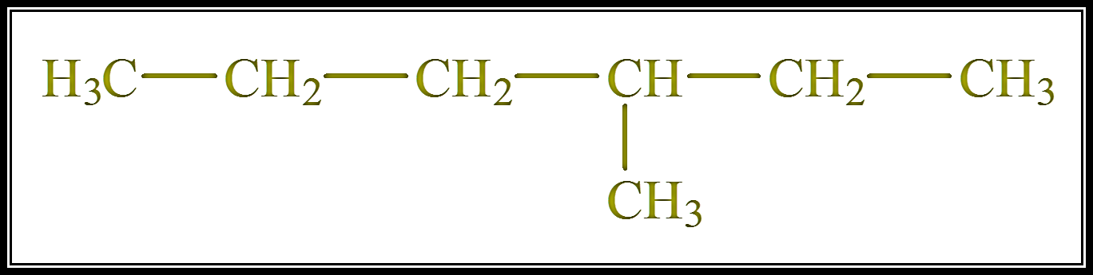
C C S 法 命 名 规 则
A、选主链
(1)选出含碳原子最多的链（主链）为母体，称为 “某” 烷。
3 — 甲 基 己 烷

Slide 22
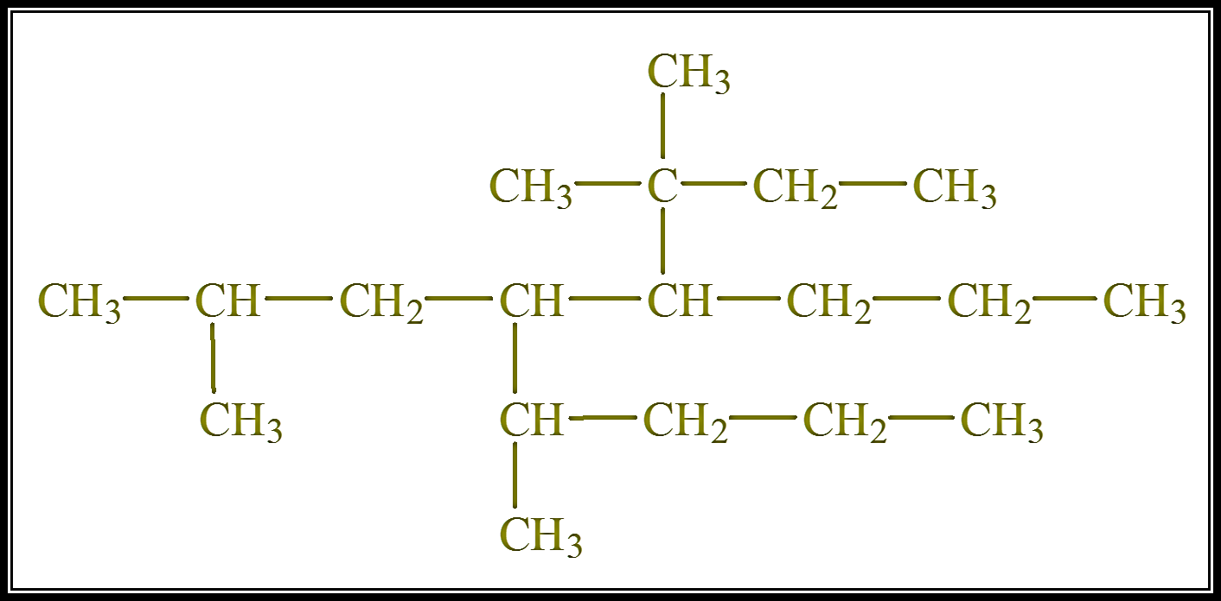
(2) 有两条碳原子数相等的链时，用取代基最多的最长碳链作主链。
3，3，6-三甲基-4-丙基-5-异丁基壬烷

Slide 23
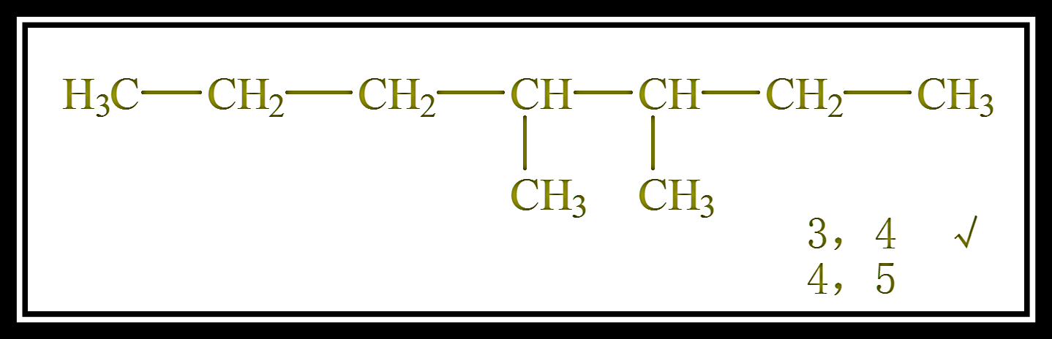
B 支链和取代基的编号
编号:采取最低系列编号
3，4 — 二甲基庚烷

Slide 24
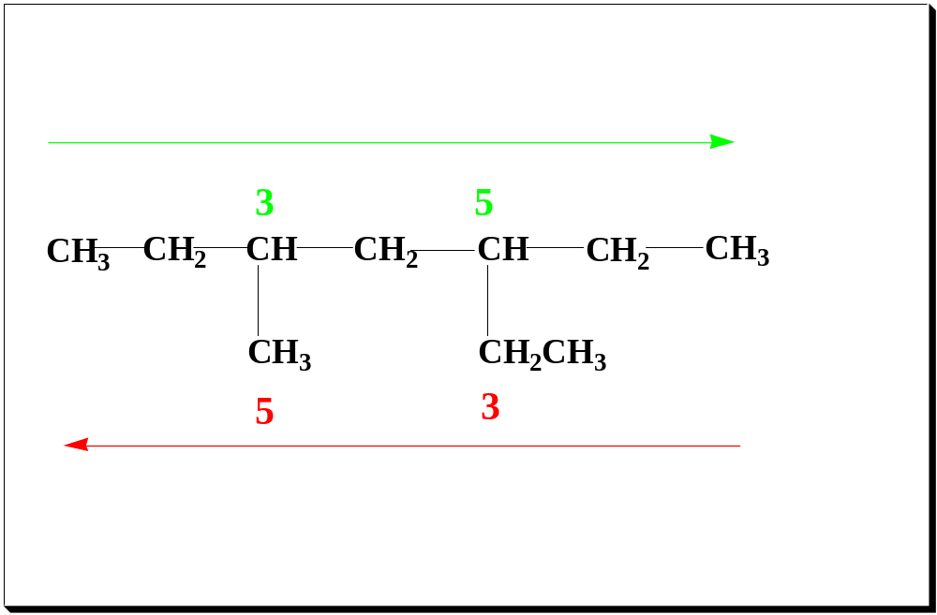
在满足最低系列编号的原则下, 当两个取代基编号出现选择时, 使顺序规则中不优者编号小

Slide 25
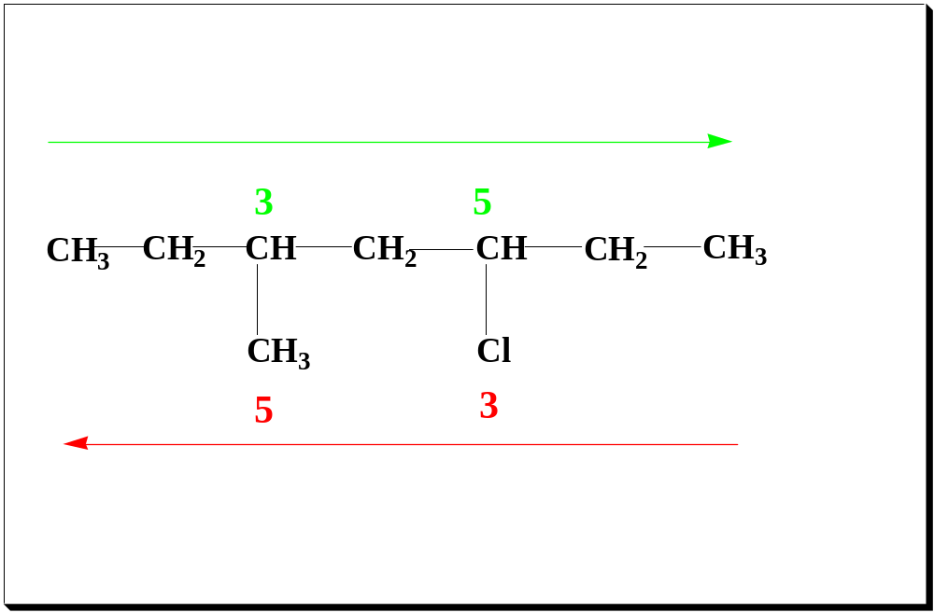

Slide 26

次序规则（Sequence rule）
1、 按原子序数大小排列，原子序数大者较优；同位素按原子量大小排列，大者较优。
I, Br, Cl, P, O, N, C, H
D, H

Slide 27
次序规则（Sequence rule）
2、 如果两个基团的第一个元素都为相同的元素，则比较与它直接相连的几个原子。比较时，按原子序数排列，先比较各组中的最大者；若相同再依次比较第二个，第三个；若仍相同，沿取代链逐次相比（外推法）直至比出较优者时为止。

Slide 28

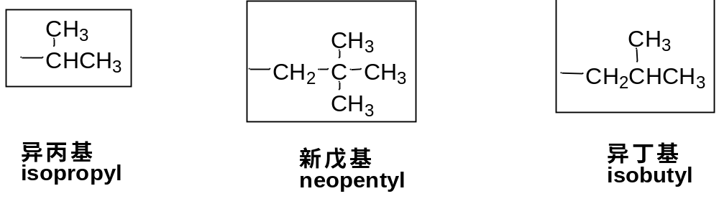
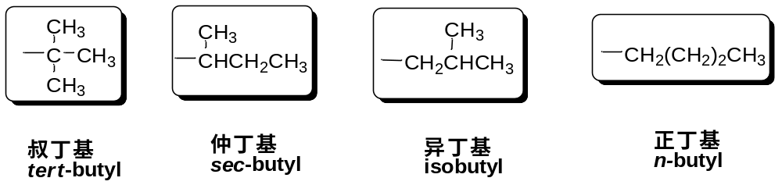
>
>
>
>
>
>
>

Slide 29

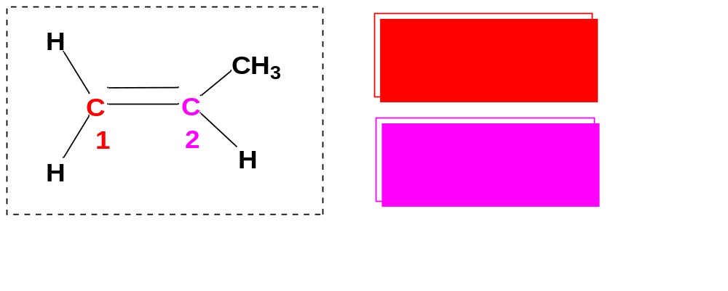
  3 含有双键和叁键的基团，可以认为连有两个或三个相同原子

Slide 30
C 取代基的列出:
(1)用阿拉伯数字表示出取代基的位置（位次号）；同时用半字符将位次号与取代基名称隔开书写。
(2)次序规则中较优者后列出(我国和国外有别)
(3) 有两个或两个以上相同取代基时以汉字数字表示其个数,写在取代基名称之前,次序号之后
(4)所数字和汉字之间均用半字符隔开,数字和数字之间用逗号隔开

Slide 31
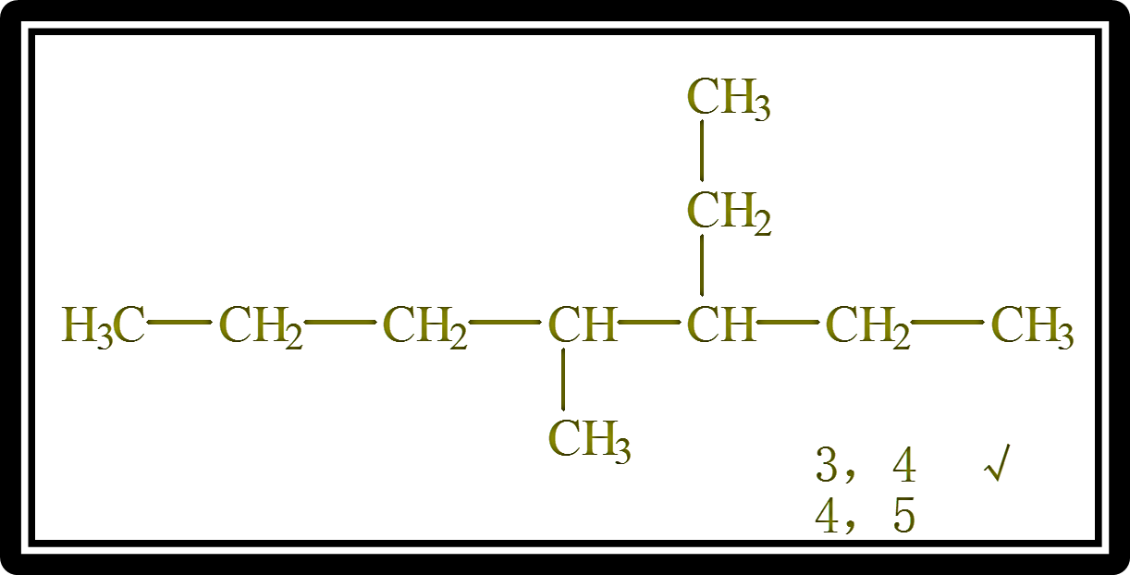
实例:
4-甲基-3-乙基庚烷

Slide 32
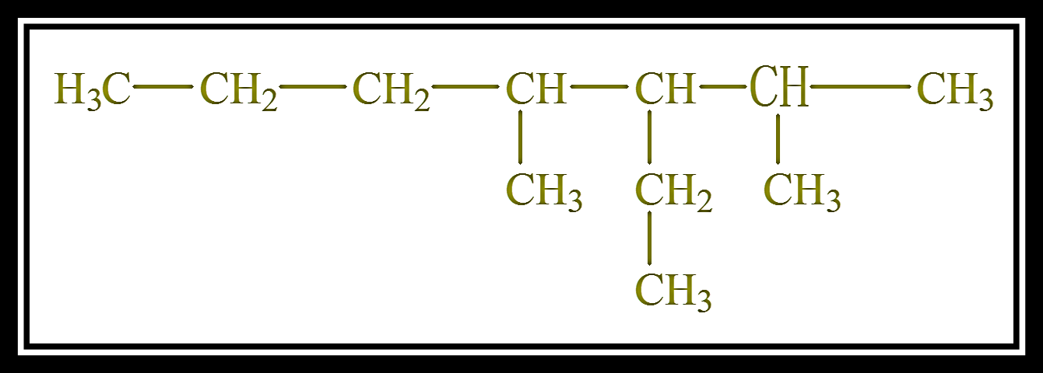
实例:
2,4-二甲基-3-乙基庚烷

Slide 33
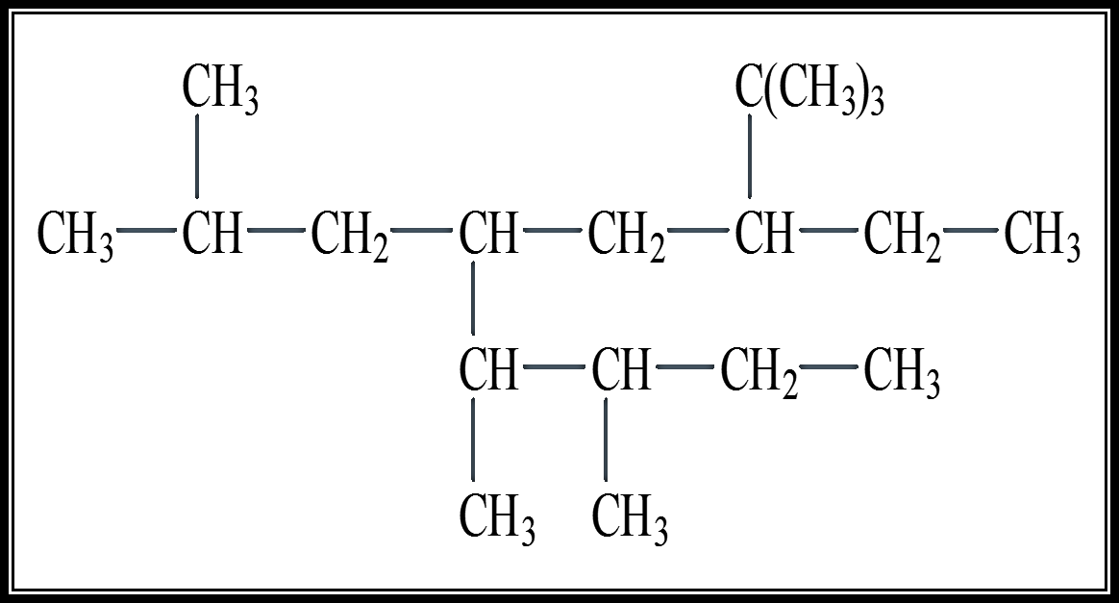
实例：
2, 2, 6, 7-四甲基-3-乙基-5-异丁基壬烷

Slide 34
三、烷 烃 的 构 型
构型是指具分子中原子在空间的排列状况。

Slide 35
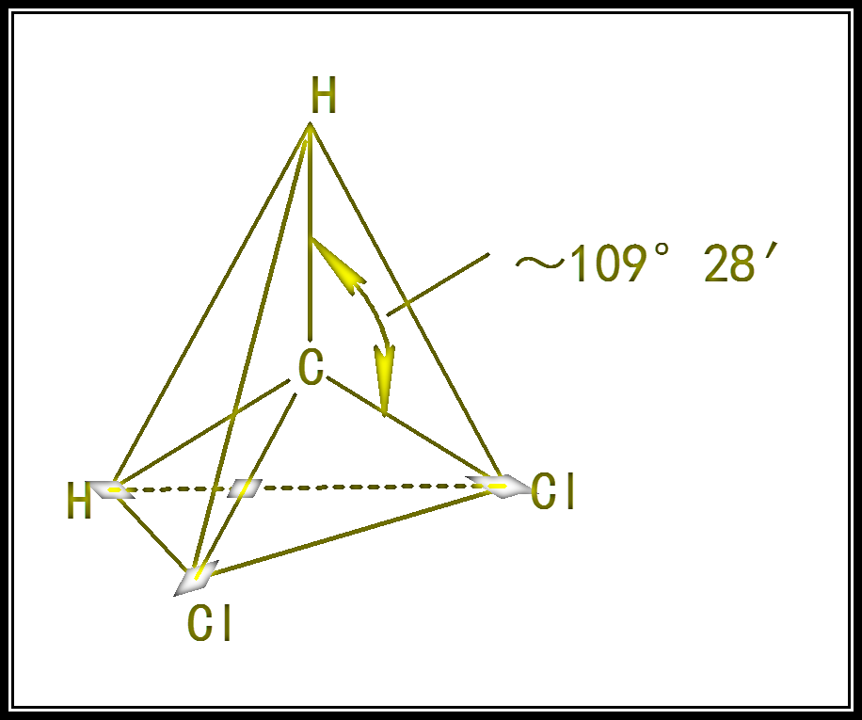
1874年，22岁的范特霍夫（Jacobus Henricus Van‘t Hoff）和 27岁勒贝尔（J. A. Le Bel, ）提出了碳正四面体假设
碳处在正四面体的中心，四个价键指向正四面体的四个顶点，每两个 键之间的夹角近似于109.5°。

Slide 36
勒贝尔（ J. A. Le Bel, 1847--1930 ，法国化学工艺师）
在武慈等实验室工作过，担任过他们的助手。 1874 年底，他们发表题为《关于有机物质分子式与其溶液旋转能力之间存在的关系》一文，为了解释旋光性，提出了碳正四面体和不对称碳原子假说，是立体化学的重要里程碑。这是他和范特霍夫各自独立地发表学说。所以，在教材中一般对他们都采取并提的做法。根据范特霍夫的自述，他们之间从未为学说的提出谁先谁后问题争论过，在各自结论上，亦从不想说明谁做得多一些，谁做得深一些，而是相互十分尊重，承认彼此工作，这是科学史上少见的。只不过勒贝尔的论文比范特霍夫迟了两个月才发表。范特霍夫说： " 我们两个的论文从整体来说是一致，他的观点来自巴斯德，而我是来自凯库勒及威利森努斯。 "

Slide 37
范特霍夫（ Jacobus Henricus Van‘t Hoff, 1852 -1911 ，荷兰化学家）获得首届诺贝尔化学奖（1901）
攻读于凯库勒所在的波恩大学，参加凯库勒实验研究工作。由于范特霍夫不擅长实验，显得很平凡，不过总是默不作声进行实验。1874 年他到巴黎的武慈实验室工作，在这里结识了勒贝尔，六月底离开巴黎后，写了一篇只有 11 页的论文，这就是具有历史意义的立体化学假说。论文题目为《关于碳原子价的正面体与不对称碳原子假说》

Slide 38
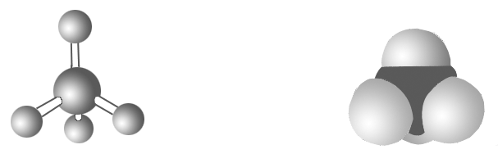
甲 烷 的 分 子 模 型
比例模型
球棍模型
斯陶特模型（Stuart model）

Slide 39
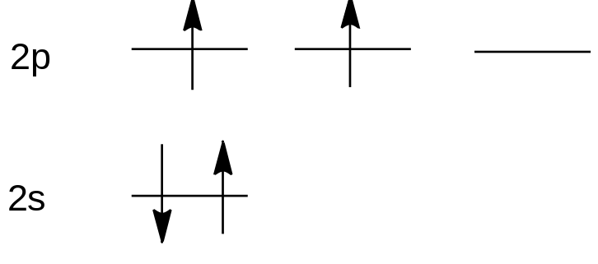
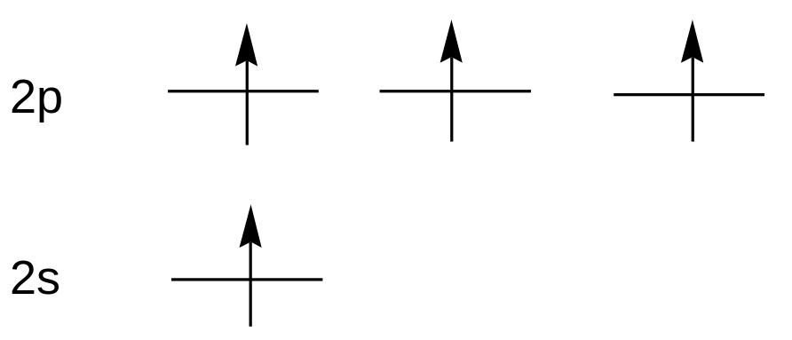
2．甲烷的分子结构
——碳原子的sp³杂化
碳原子在基态时的电子构型
这四个轨道虽然可以形成四个价键，但还是不等价的，这与甲烷的真实结构仍不相符。
碳原子在激发态时的电子构型

Slide 40
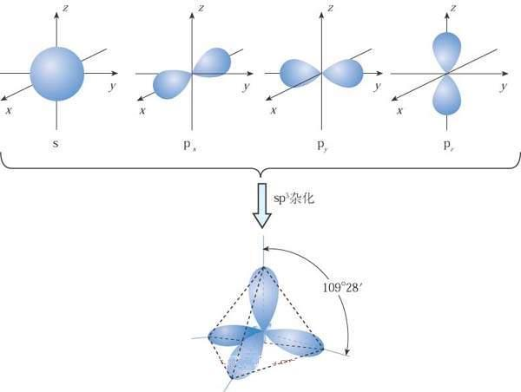
sp³杂化: 能量相近的 s 与 3p 轨道电子云杂化形成 4 个 sp³ 杂化轨道; 它们各含 1/4 s 的品格，3/4 p 的 品格, 且完全是等位(性)的。彼此间互相排斥到最大的偏离程度即109º28’
杂化轨道理论 由化学大师鲍林(L. Pauling)提出。鲍林曾两次荣获诺贝尔奖金：1954 年化学奖， 1962年和平奖。

Slide 41
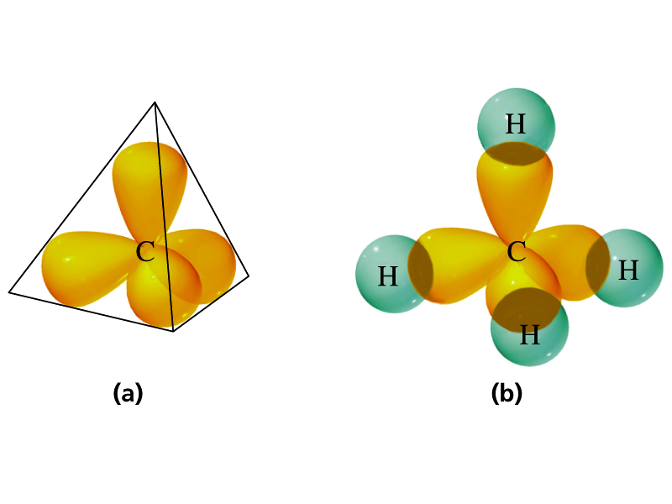
碳氢 σ 键的形成
氢 1s 电子云与碳 sp³ 电子云密度大的一头交盖

Slide 42
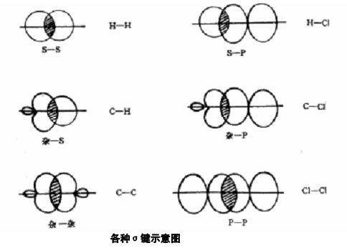
σ 键的特性:
σ键的电子云重叠程度大，键能较大、牢固。
σ键电子云沿键轴 对称分布呈圆柱形，所以σ键绕键轴旋转不影响电子云的重叠程度。
σ键的电子云较集中，离核较近，在外界条件影响下不易被极化。

Slide 43
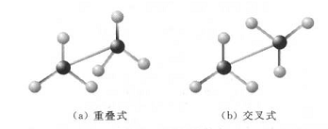
四、烷 烃 的 构 象
σ 键的特性:
σ键的电子云重叠程度大，键能较大、牢固。
烷烃性质稳定
σ键电子云沿键轴 对称分布呈圆柱形，所以σ键绕键轴旋转不影响电子云的重叠程度。
构象
(conformation)
这种由于绕碳碳单键旋转而产生的分子中原子或原子团在空间的不同取向叫做构象。

Slide 44
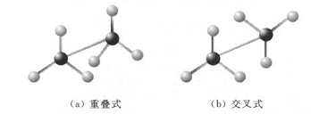
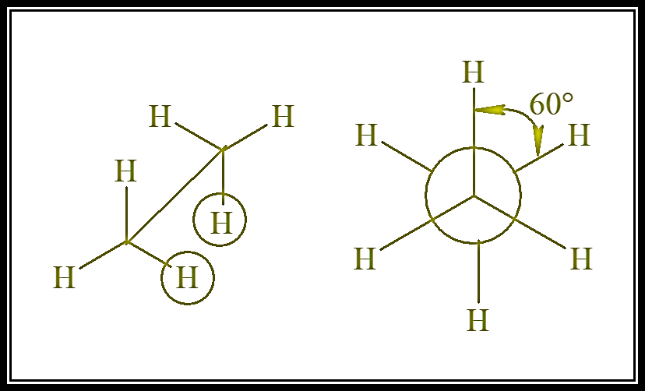


构 象的表示方法
楔式
透视式
(锯 架 式)
纽曼投影式

Slide 45
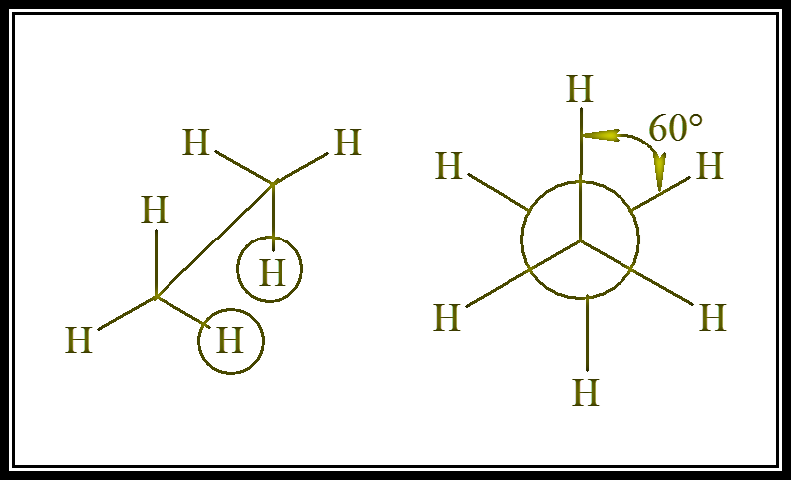
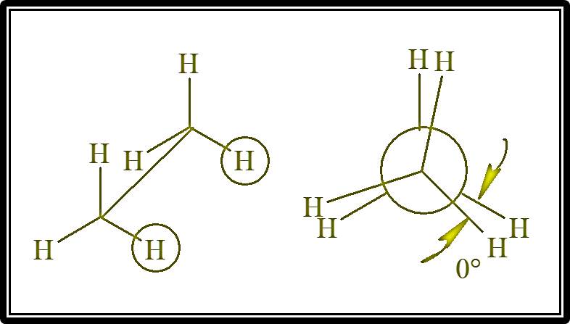
交叉式 稳定
（-172℃ 100%）
重叠式 不稳定
能量比交叉式高12.5kJ/mol

Slide 46
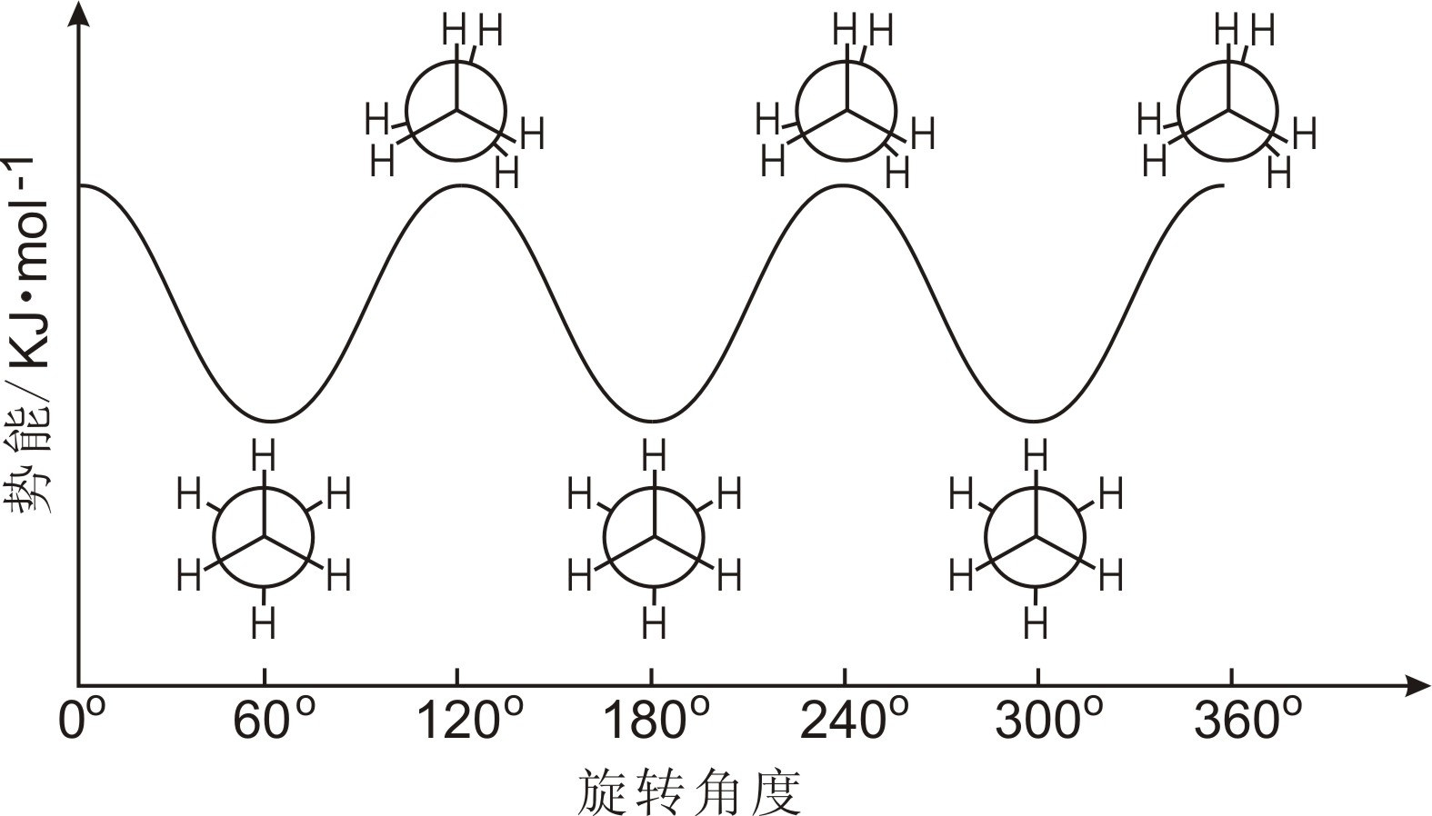
乙烷构象分析势能图

Slide 47
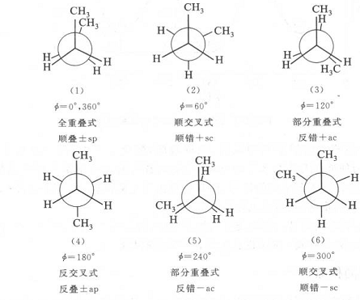
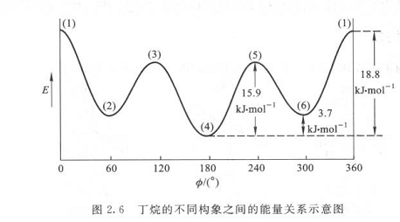
丁烷构象及势能图

Slide 48
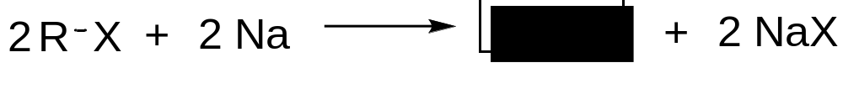
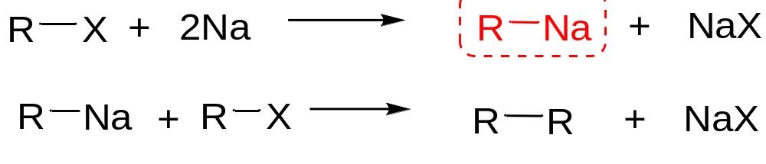
五、烷 烃 的 制 备
1. 武慈（Wurtz）合成法：
有机金属（钠）试剂
历程
适用范围 一级卤代烃；用于对称烷烃的制备

Slide 49
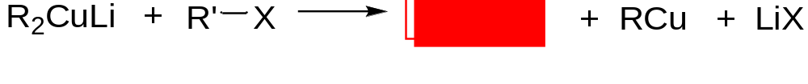
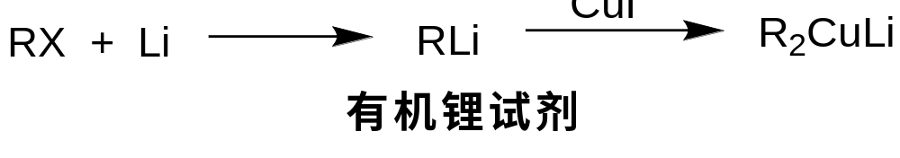
2. 科瑞-郝思反应(Corey-House Reaction) ：
二烃基酮锂
适用范围：R 可为1°、 2°和 3°
R’一般为1°卤代烃。
用于非对称烷烃的制备

Slide 50
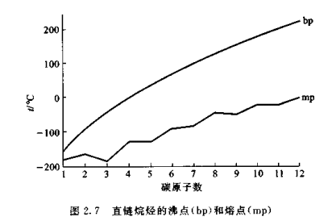
六、烷 烃 的 性 质
1、物理性质
烷烃的比重小于1.0
烷烃不溶于水，易溶于弱极性溶剂如乙醚、氯仿、四氯化碳和苯等
烷烃的沸点和 熔点随着分子量的增加而升高
同分异构体中，随着支链的增多，沸点呈现下降的趋势
偶数烷烃的熔点升高得略多一些

Slide 51
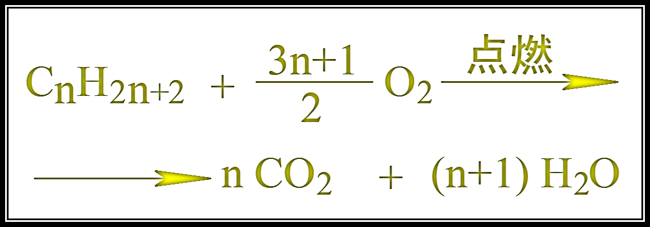
2、化学性质
(1). 氧化反应
放 出 能 量 ！

Slide 52
课 堂 练 习
1.写出丙烷的结构式；指出分子中有几种等性氢，它们各是几级氢。 如果发生一元氯代反应，能生成几种一元氯代产物。
2.若将丙烷换成 2-甲基丙烷呢？
3.若将丙烷换成异丁烷呢？

Slide 53
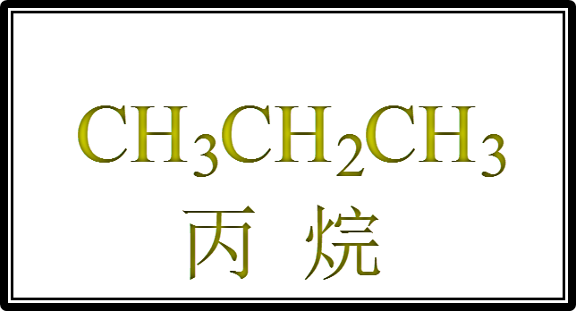
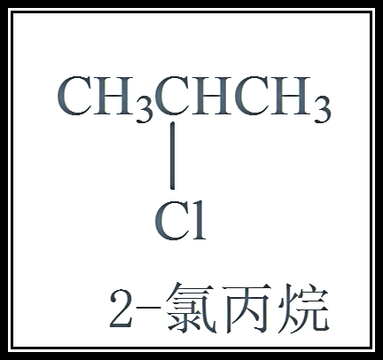
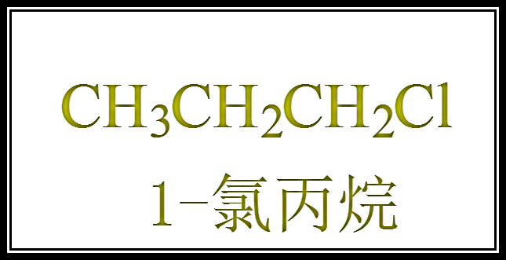
两种等效氢 ；
分别为1°H和 2°H
两种一氯代产物

Slide 54
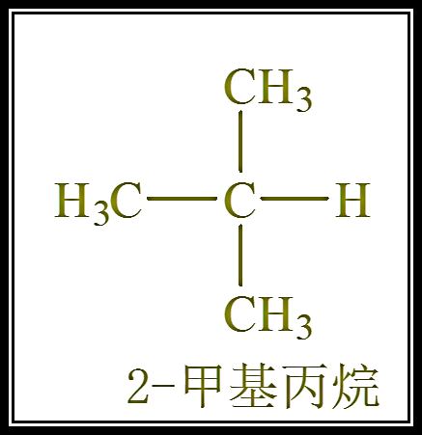
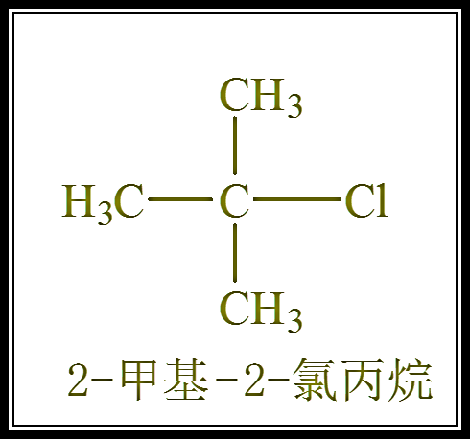
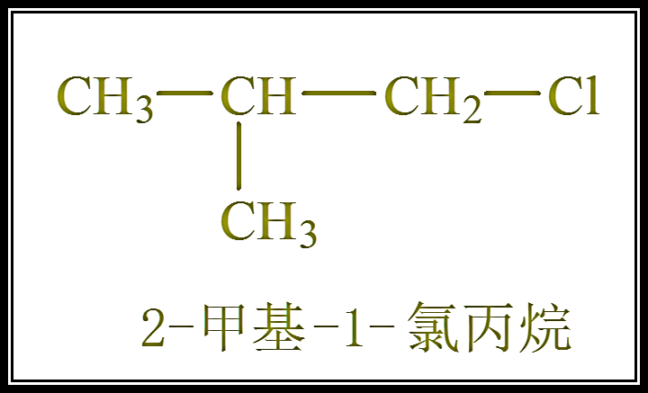
两种等效氢 ；
分别为1°H和 3°H
两种一氯代产物

Slide 55
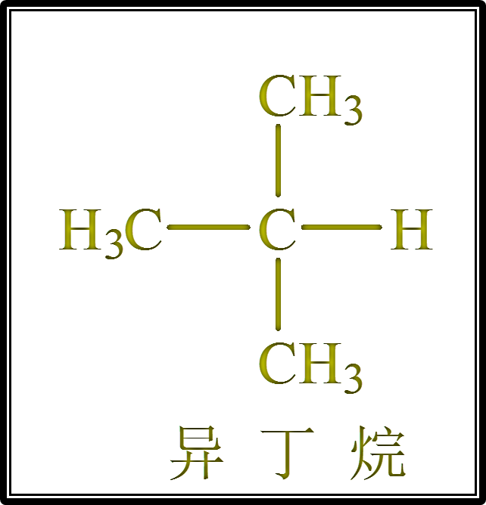
● 异丁烷就是
2-甲基丙烷
前者采用的是：
普通命名法
后者采用的是：
系统命名法

Slide 56
2.卤化反应
A、甲烷的卤化反应
F Cl Br I
活性 大 小

Slide 57
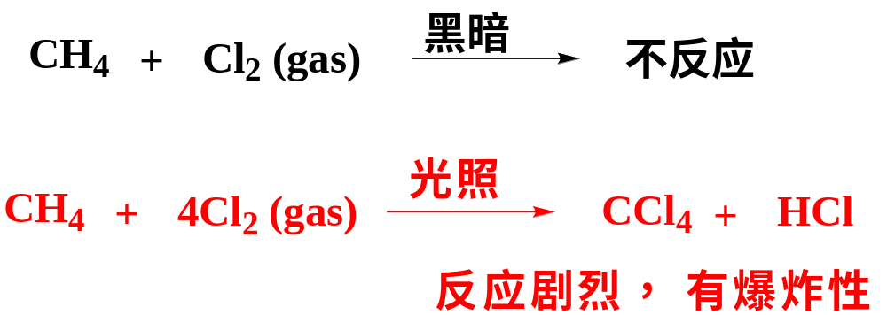
甲烷氯化反应

Slide 58
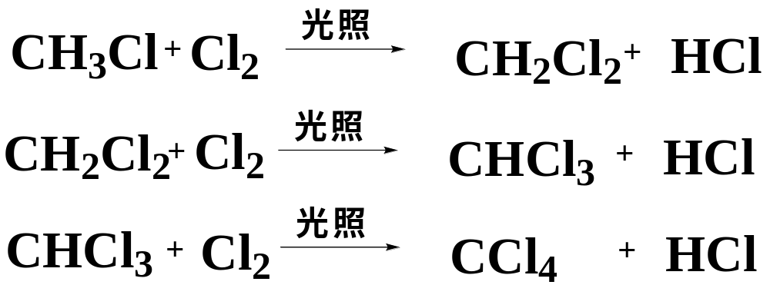
甲烷的氯化反应

Slide 59
1.需要引发；2.一触即发
现象
当甲烷与氯气混合后，在黑暗条件下，不发生反应！
一旦反应发生，很难停留在一元氯代的阶段上！

Slide 60


B 、 甲烷氯化反应的历程
本质

Slide 61


Slide 62
B、 甲烷氯化反应历程 ⎯ 游离基反应历程分三个阶段
● 在光照、辐射、加热及过氧化
物的作用下，吸收能量产生游离
基— 链引发；
● 反应每传递一步，消耗一个游离
基，同时产生一个游离基—链增长；
● 游离基彼此结合而淬灭— 链终止。

Slide 63
游离基反应的特点
● 反应中有活泼中间体—游离基生
成；
● 反应需要引发即产生游离基；
● 反应“一触即发”，是链式反
应！

Slide 64



书写游离基反应需要写出反应条件和引发剂！
AIBN
偶氮异丁腈
过氧化苯甲酰

Slide 65

氟利昂就是通过游离基反应破坏臭氧层的；一个氯游离基可分解10⁴ -10⁵个臭氧分子 ！
发现这一现象的三位大气化学家获得了1995年诺贝尔化学奖！

Slide 66


有 机 化 学 反 应 的 类 型
● 离 子 型 反 应(化学键异裂）
反应中有活泼中间体生 成
● 游 离 基 反 应(化学键均裂）

Slide 67

● 协同反应
（化学键形成和断裂同时进行）
过 渡 态
反应中没有活泼中间体生成，只有过渡态

Slide 68

C、其 它 烷 烃 的 卤 化 反 应
——丙 烷 的 氯 化
一级氢6个；二级氢2个； 3 ：1
实际上产物 ：~ 1：1
二级氢的活性 > 一级氢的活性

Slide 69

C、其 它 烷 烃 的 卤 化 反 应 ——
2-甲基丙烷（异丁烷）的氯化

Slide 70
● 烷分子中氢原子一元卤化时的反应活性顺序为：
3°H > 2°H > 1°H
（ 叔 > 仲 > 伯氢 ）

Slide 71

游 离 基 的 结 构 及 相 对 稳 定 性
● 游 离 基 的 级 数 与
均 裂 时 碳 的 级 数 一 致 ！

